Slide 1
РАЗРАБОТКА МОБИЛЬНОГО ПРИЛОЖЕНИЯ ДЛЯ ЗАПИСИ ЗВУКОВ
Министерство образования Новосибирской области
ГБПОУ НСО «Новосибирский авиационный технический колледж имени Б.С. Галущака»
Разработал:
Студент группы Пр-21.101
Мысин А.К.
2024

Slide 2
Актуальность
Разработка мобильного приложения для записи звуков является актуальным, так как это полезная вещь и в быту, и в определенных ситуациях. С помощью него можно записывать многообразие различных звуков.

Slide 3
Среда разработки
Для создания программного продукта были использованы среда разработки Android Studio. Язык, на котором писалось приложение – Java.
Android Studio выбран по причине того, что он мне знаком, в нём проводилась разработка некоторых приложений на языке Java.
Эта среда является фактический идеальной для создания приложений под операционную систему Android.

Slide 4
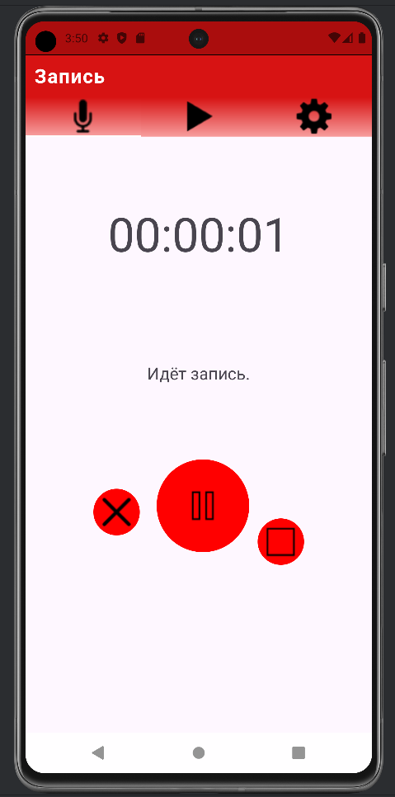
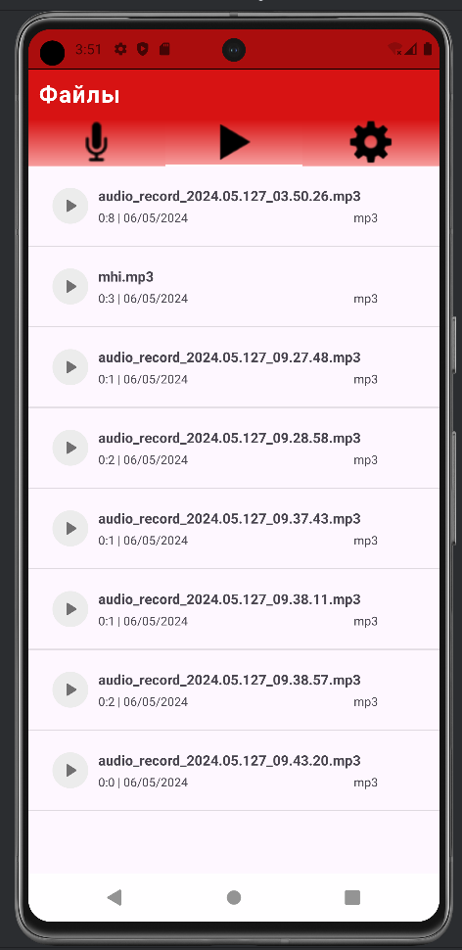
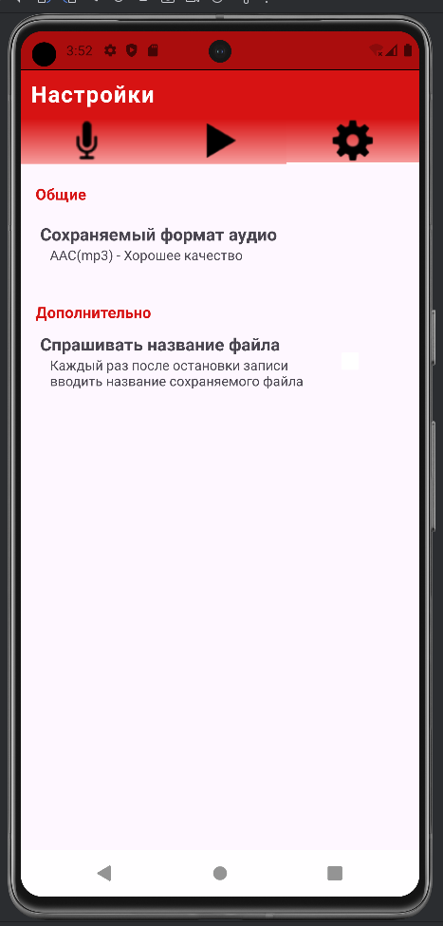
UI/UX дизайн приложения

Slide 5
ДЕМОНСТРАЦИЯ ПРИЛОЖЕНИЯ

